Slide 1
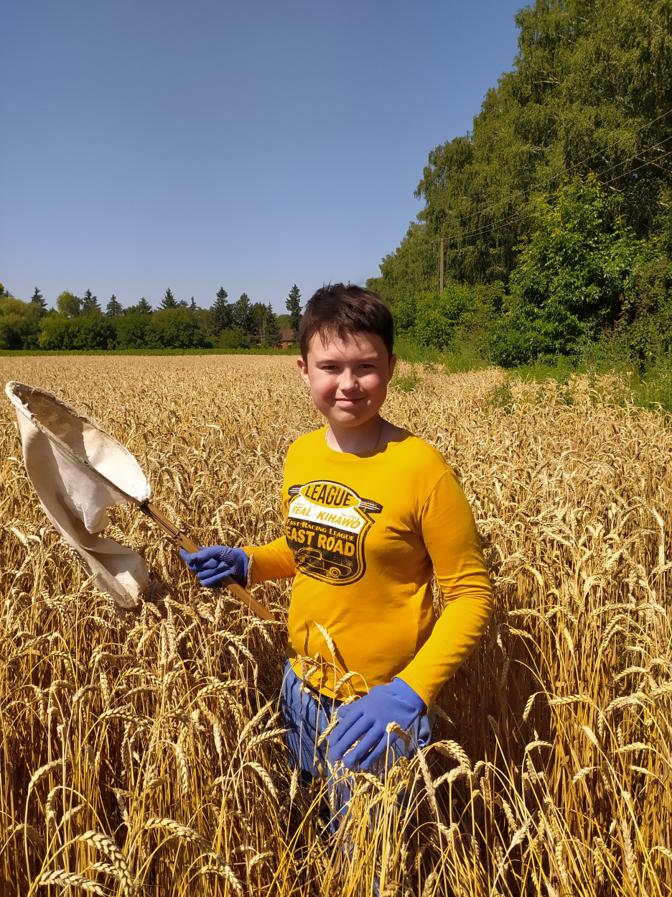
Міністерство освіти і науки України
Департамент освіти і науки Київської обласної державної адміністрації
Комунальний заклад Київської обласної ради «Центр творчості дітей та юнацтва Київщини»
Ентоморізноманіття органічної пшениці озимої
Автор: Злочевський Богдан Віталійович, вихованець гуртка «Вартові довкілля»
КЗ КОР «Центр творчості та юнацтва Київщини»,
учень 7-Г класу Білоцерківської
загальноосвітньої школи І–ІІІ ступенів № 17
Керівник: Грабовська Тетяна Олександрівна,
кандидат сільськогосподарських наук,
керівник гуртка “Вартові довкілля” КЗ КОР «Центр творчості та юнацтва Київщини»

Slide 2
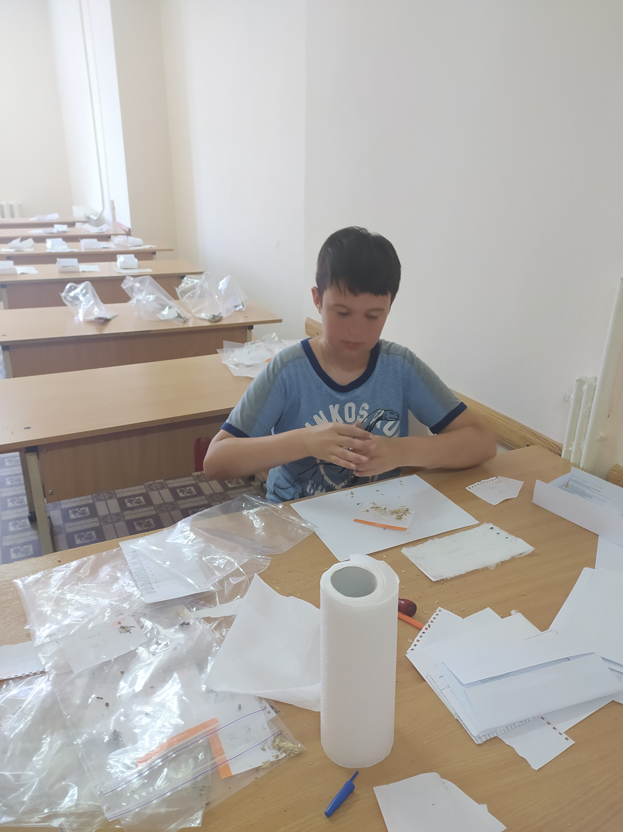
Мета дослідження – проаналізувати різноманіття таксонів та харчової спеціалізації комах у полях пшениці озимої, вирощеної за органічного сільського господарства.
Дослідження проводилося в рамках чеського проекту:

Slide 3
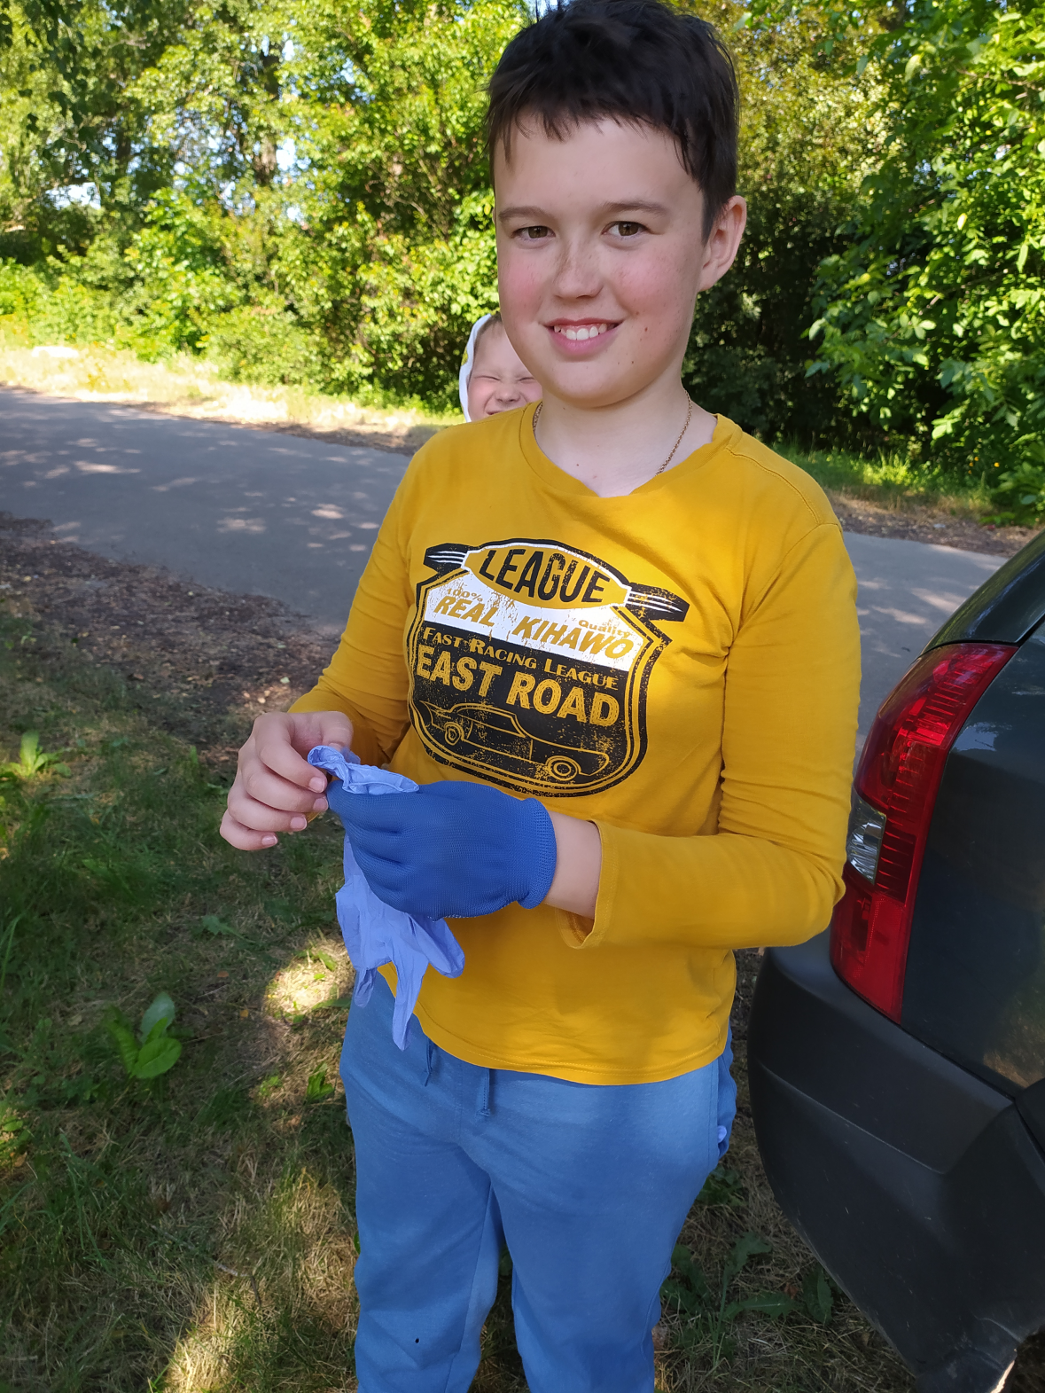
Для досягнення мети були поставлені наступні завдання:
вивчити таксономічну структуру комах, які мешкають на органічних полях пшениці озимої;
проаналізувати домінантність окремих родин комах впродовж вегетаційного періоду культури;
розрахувати частоту родин у посівах;
розрахувати індекси різноманітності Шеннона комах, зібраних на полях;
визначити харчову спеціалізацію комах впродовж червня та липня;
проаналізувати різницю у показниках між двома полями органічної пшениці озимої.

Slide 4
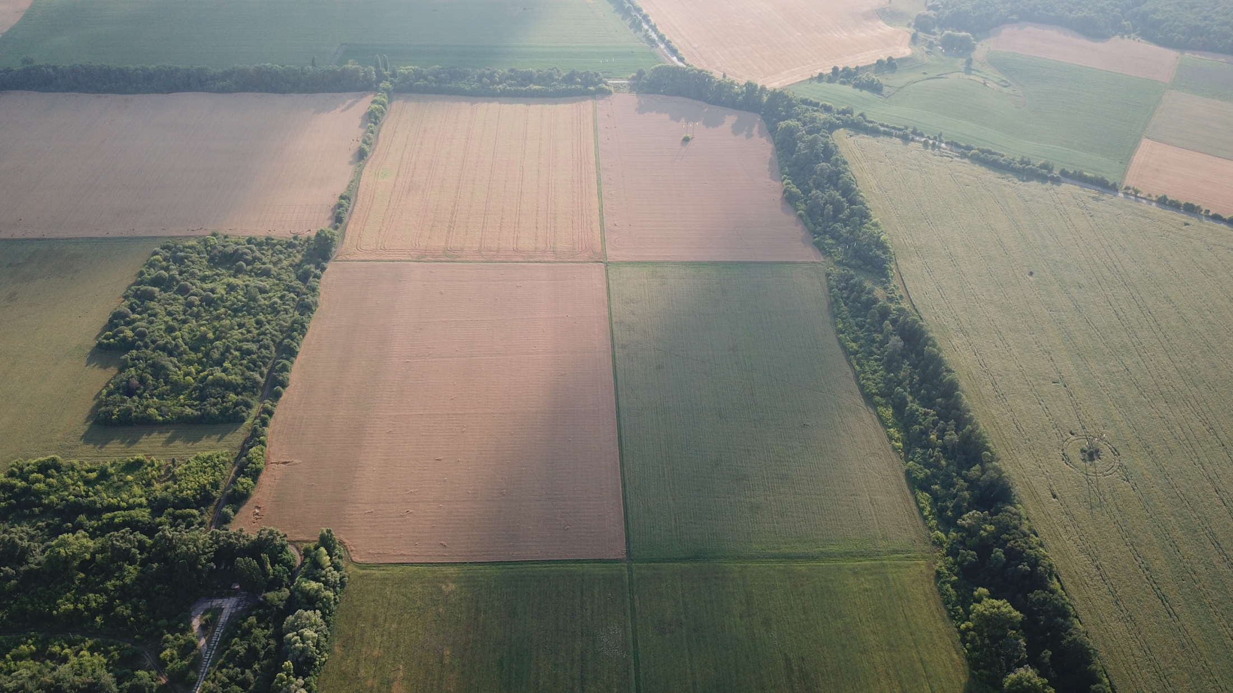
Комах вивчали у 2021 р. впродовж вегетаційного періоду у червні (5.06.2021 та 28.06.2021) і липні (13.07) на Сквирській дослідній станції органічного виробництва ІАП НААН на двох полях пшениці.
Поле 2
Поле 1

Slide 5
Поле пшениці озимої 1
Кількість особин комах (на 100 п.с.) за рядами у посівах пшениці озимої
Поле пшениці озимої 2

Slide 6
Кількість комах (на 100 п.с.) за таксонами у посівах пшениці озимої
Поле пшениці озимої 1
Кількість | 5.06 | 28.06 | 13.07
Особин | 134 | 293 | 69
Родин | 17 | 8 | 11
Рядів | 7 | 4 | 5
Поле пшениці озимої 2
Кількість | 5.06 | 28.06 | 13.07
Особин | 55 | 331 | 16
Родин | 13 | 16 | 10
Рядів | 6 | 5 | 5

Slide 7
Таксони | 05.06 | 28.06 | 13.07
Orthoptera
Tettigonidae | R
Hemiptera, Heteroptera
Pentatomidae | SR |  | R
Scutelleridae | R | SR | D
Coreidae | SR
Miridae | R | R
Nabidae |  | SR
Hemiptera, Homoptera
Aphididae | R | EU
Cicadellidae | R | SR
Coleoptera
Scarabaeidae |  | R | R
Cantharidae | SR
Staphilinidae | SR
Coccinellidae |  | SR | EU
Anthicidae |  |  | R
Thysanoptera
Phlaeothripidae | EU
Aeolothripidae | D
Hymenoptera
Chalcidoidea |  |  | R
Ichneumonidae |  |  | R
Cephidae | R
Tenthredinidae | R
Chalcidoidea | R |  | R
Aphidiidae | SR
Ichneumonidae |  |  | R
Diptera
Empididae | SR
Chamaemyiidae | R
Syrphidae |  | SR | R
Chloropidae |  |  | R
Домінантність комах на полі пшениці озимої 1
Рівень домінування | Кількість особин/100 п.с.
EU еудомінанти | 30 та більше
D домінанти | 20-30
SD субдомінанти | 10-20
R рецеденти | 1-10
SR субрецеденти | 0-1

Slide 8
Таксони | 05.06 | 28.06 | 13.07
Orthoptera
Tettigonidae | R
Hemiptera, Heteroptera
Miridae | R | R | R
Scutelleridae | R | SR
Nabidae | R | SR | R
Pentatomidae |  | R
Hemiptera, Homoptera
Aphididae | SD | EU
Psyllidae |  | SR
Cicadellidae |  | SR
Thysanoptera
Phlaeothripidae | EU
Aeolothripidae | SD
Diptera
Anthomyiidae |  | SR
Tipulidae | R
Cecidomyiidae | R
Empididae | R
Chloropidae | R | R | R
Coleoptera
Anthicidae |  |  | SD
Scarabaeidae |  | SR | R
Elateridae |  |  | SD
Coccinellidae |  | R | SD
Chrysomelidae |  | SR
Neuroptera
Chrysopidae |  |  | R
Hymenoptera
Aphidiidae | R |  | R
Chalcidoidea | R |  | SD
Formicidae |  | R
Braconidae |  | SR
Eulophidae |  | R
Torymidae |  | SR
Домінантність комах на полі пшениці озимої 2
Рівень домінування | Кількість особин/100 п.с.
EU еудомінанти | 30 та більше
D домінанти | 20-30
SD субдомінанти | 10-20
R рецеденти | 1-10
SR субрецеденти | 0-1

Slide 9
Таксон | Частота, %
Orthoptera
Tettigonidae | 33
Hemiptera, Heteroptera
Pentatomidae | 50
Scutelleridae | 83
Coreidae | 17
Miridae | 83
Nabidae | 67
Hemiptera, Homoptera
Aphididae | 67
Psyllidae | 17
Cicadellidae | 50
Coleoptera
Scarabaeidae | 67
Cantharidae | 17
Staphilinidae | 17
Coccinellidae | 67
Elateridae | 17
Chrysomelidae | 17
Anthicidae | 33
Thysanoptera
Phlaeothripidae | 33
Aeolothripidae | 33
Hymenoptera
Cephidae | 17
Tenthredinidae | 17
Chalcidoidea | 67
Aphidiidae | 50
Ichneumonidae | 17
Formicidae | 17
Braconidae | 17
Eulophidae | 17
Torymidae | 17
Diptera
Empididae | 33
Chamaemyiidae | 17
Syrphidae | 33
Anthomyiidae | 17
Tipulidae | 33
Chloropidae | 50
Cecidomyiidae | 17
Neuroptera
Chrysopidae | 17
Частота комах за родинами впродовж вегетаційного періоду у посівах органічної пшениці озимої
Частота (F) надає інформацію про розподіл комах у виборці, її розраховували за формулою:
F = (Gi × 100)/S,
де Gi – кількість зафіксованих ділянок для родини i;
S – число всіх ділянок.
За ділянки приймали розташування полів та дати збору комах.

Slide 10
Харчова спеціалізація комах

Slide 11
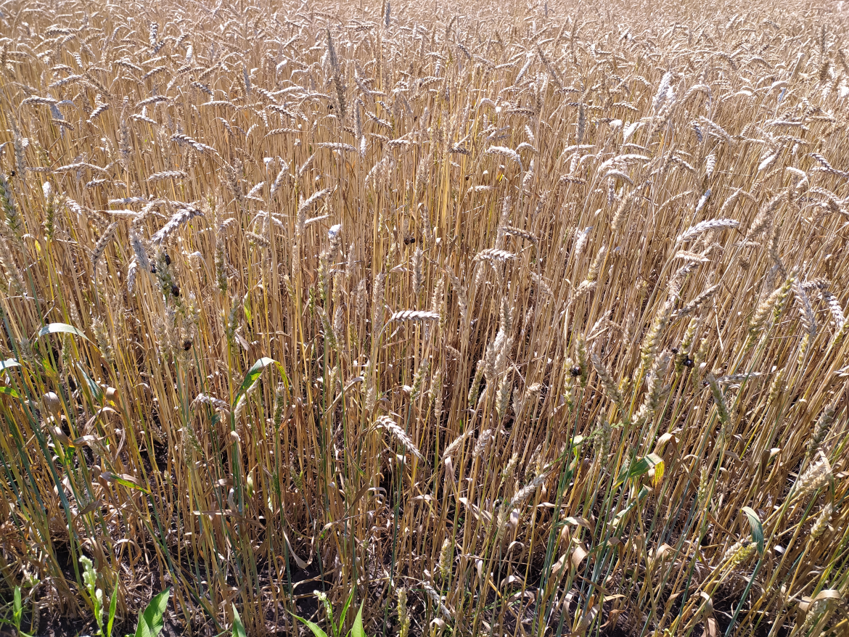
Індекс різноманітності Шеннона комах на полях органічної пшениці озимої
Ділянка | 05.06.2022 | 28.06.2022 | 13.07.2022
Поле 1 | 1,80 | 0,57 | 1,55
Поле 2 | 1,96 | 0,88 | 2,19

Slide 12
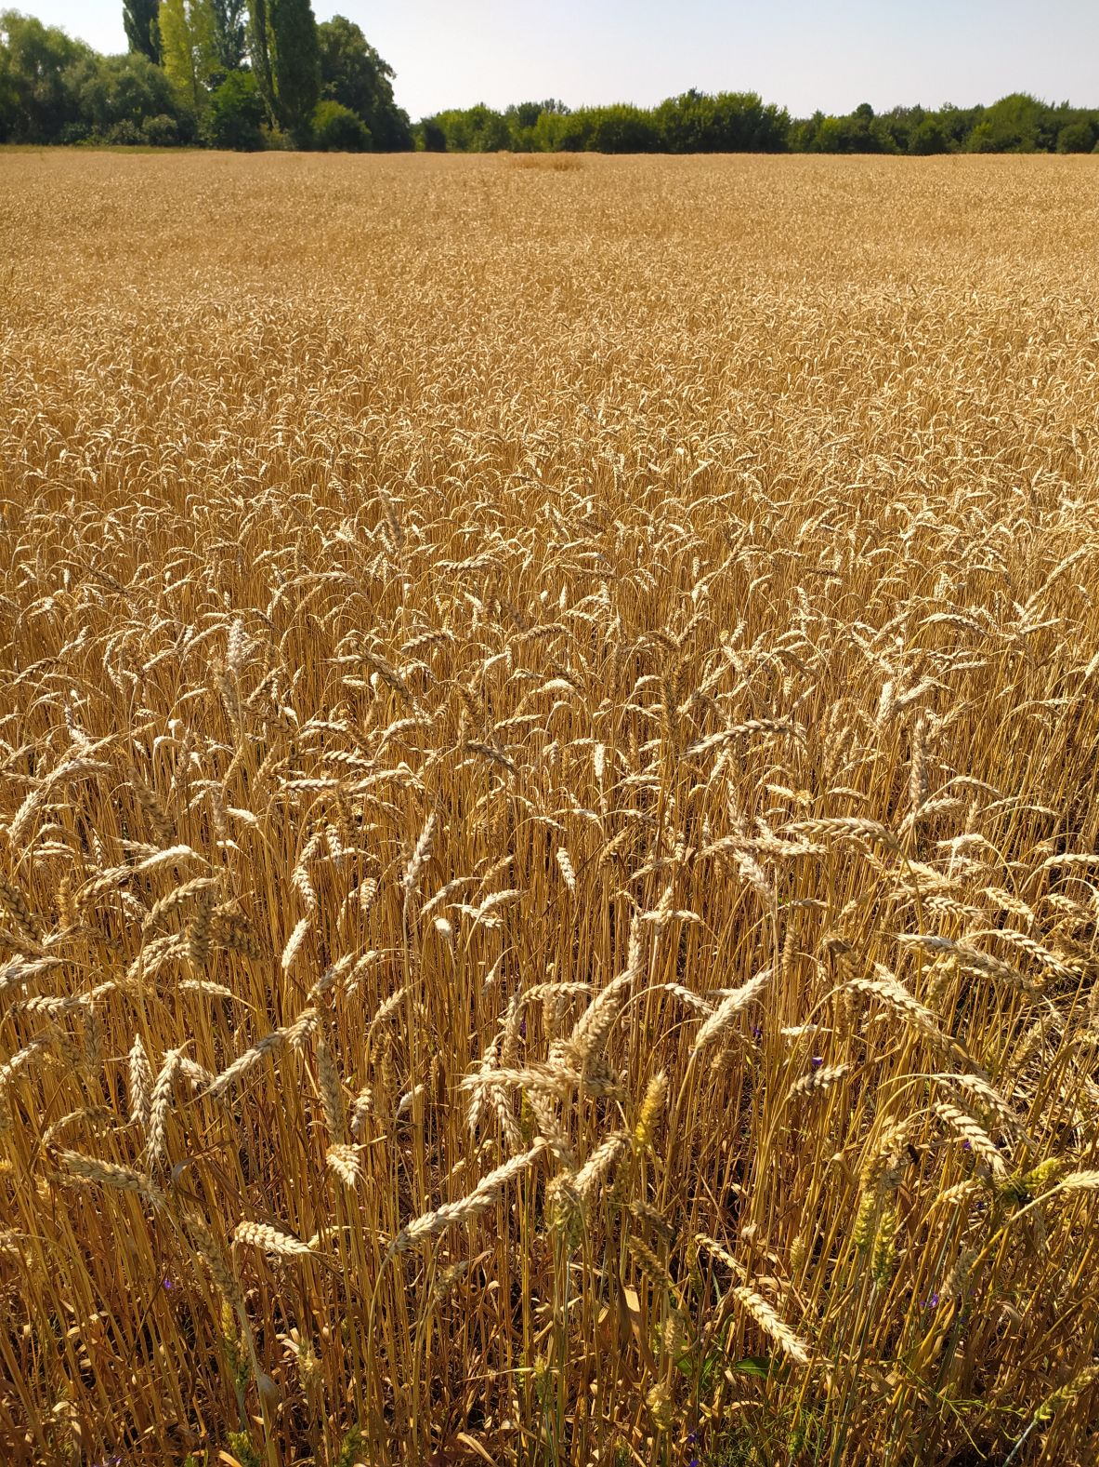
Пшениця озима – поле 1
Aelia acuminata (Linnaeus, 1758), Eurygaster integriceps (Puton, 1881), Coreus sp., Stenodema sp., Lygus rugulipennis (Poppius, 1911), Lygus pratensis (Linnaeus, 1758), Nabis sp., Anisoplia austriaca (Herbst, 1783), Cantharis rustica (Fallen, 1807), Tytthaspis sedecimpunctata (Linnaeus, 1758), Hippodamia variegata (Goeze, 1777), Propylea quatordecimpunctata (Linnaeus, 1758), Coccinella septempunctata (Linnaeus, 1758), Harmonia axyridis (Pallas, 1773), Notoxus sp., Haplothrips tritici (Kurdjumov, 1912), Aeolothrips sp., Cephus pygmeus (Linnaeus, 1767), Dolerus sp., Pipunculidae sp., Tomosvariella sp., Sphaerophoria scripta (Linnaeus, 1875), Trupanea amoena (Frauenfeld, 1857), Oscinella sp.
Пшениця озима – поле 2
Trigonotylus ruficornis (Geoffroy, 1785), Lygus rugulipennis (Poppius, 1911), Eurygaster integriceps (Puton, 1881), Nabis sp., Haplothrips tritici (Kurdjumov, 1912), Aeolothrips sp., Tipula sp., Platypalpus sp., Oscinella sp., Notoxus sp., Anisoplia austriaca (Herbst, 1783), Agriotes sp., Coccinella septempunctata (Linnaeus, 1758), Propylea quatuordecimpunctata (Linnaeus, 1758), Lasius sp., Formica sp.
Визначені види

Slide 13
Висновки. Автор вперше прослідкував зміни у різноманітності комах впродовж вегетаційного періоду на полях пшениці озимої та порівняв результати. Було з’ясовано, що на органічних полях різноманітність комах налічує 4-7 рядів, 8-17 родин, 16-331 особин/100 п.с. На полях домінували комахи родин Aphididae, Phlaeothripidae, Coccinellidae. Найчастіше зустрічалися комахи родин Scutelleridae, Miridae. На двох полях спостерігали різницю у харчовій спеціалізації – найбільше фітофагів та найменші індекси різноманітності були на полі № 1 з розрідженою лісосмугою. Тому щоб захистити поля пшениці озимої та збільшити різноманіття комах та зменшити кількість фітофагів, не використовуючи пестициди, потрібно насаджувати поряд повноцінні лісосмуги.

Slide 14
Список використаних джерел
Гродзінський Д.М. Збереження біорізноманіття України і світу – неодмінна основа стабільного розвитку цивілізації. Наука та наукознавство, 2010, № 3. С. 3-11.
Вагалюк Л.В., Міняйло А.А., Чайка В.М. Різноманіття і трофічні зв’язки ентомофауни агроландшафтів Лісостепу України. Науковий вісник Національного університету біоресурсів і природокористування України. Серія: Біологія, біотехнологія, екологія. 2016. Вип. 234. С. 78-89. Режим доступу: http://nbuv.gov.ua/UJRN/nvnau_biol_2016_234_12.
Стовбчатий В.М. Видове різноманіття комах (insecta) в агроценозах України (експертна оцінка). В кн.: Перспективи використання, збереження та відтворення агробіорізноманіття в Україні. Київ: «Хімджест». 2003. 255 c.
Лісовий М.М., Чайка В.М. Концептуальні підходи досліджень ентомологічного різноманіття агроценозів України. Агроекологічний журнал. 2017. № 2. С. 188-194. http://nbuv.gov.ua/UJRN/agrog_2017_2_26.

Slide 15
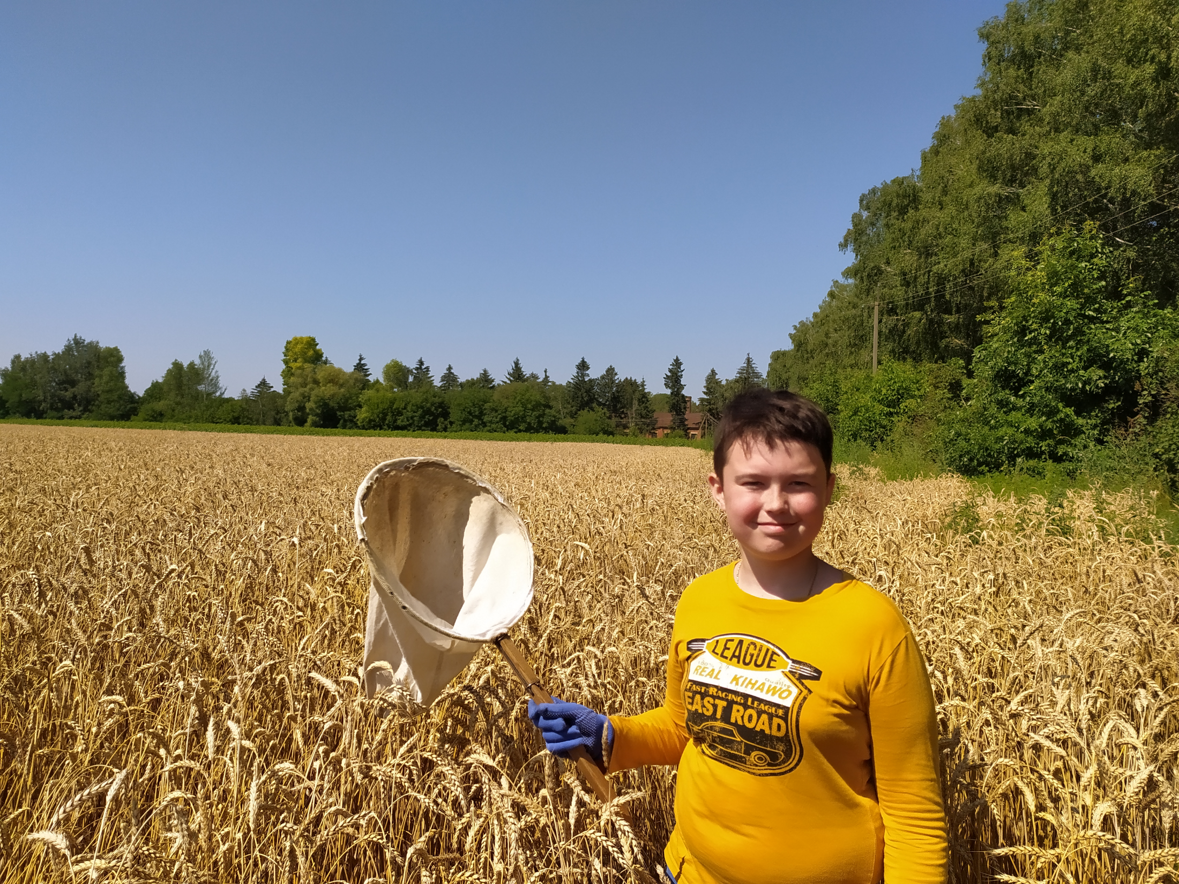
Дякую за увагу!

